Slide 1
JavaScript Start
Занятие 2. Условные конструкции и циклы

Slide 2
Содержание
Условные конструкции
Циклические конструкции
Дополнительно: инструменты для отладки кода

Slide 3
Условные конструкции
Иногда, в зависимости от условия, нужно выполнить различные действия. Для этого используется оператор if.
if (year != 2016) { alert( 'You are wrong!' ); alert( 'Correct answer 2016' ); }
var year = prompt('Current year?', ''); if (year != 2016) alert( 'You are wrong!' );
...
Рекомендуется использовать фигурные скобки всегда, даже когда команда одна.
Это улучшает читаемость кода.
Если нужно выполнить более одной команды — они оформляются блоком кода в фигурных скобках.

Slide 4
Блок схема оператора if
true
true
Условие
If
(year != 2016)
Действие
alert( 'You are wrong!' );
false
false
Действие
...

Slide 5
Преобразование к логическому типу
Оператор if (...) вычисляет и преобразует выражение в скобках к true или false.
В логическом контексте:
Число 0, пустая строка "", null и undefined, а также NaN являются false,
Остальные значения — true.

Slide 6
If … else
Необязательный блок else («иначе») выполняется, если условие неверно.
var year = prompt('Current Year?', ''); if (year == 2016) { alert( 'You are right!' ); } else { alert( 'You are wrong!' ); // everything except 2016 }
...

Slide 7
Блок схема оператора if … else
false
true
false
true
Условие
If
(year == 2016)
Действие
Действие
alert( 'You are wrong!' );
alert( 'You are right!' );
Действие
...

Slide 8
Задача 1
Написать программу, которая:
Запросит 2 числа.
Проверит, равно ли второе число нулю.
Если да, то выведет на экран фразу: «На ноль делить нельзя!»
Если нет, то найдет их частное (поделит одно на другое).

Slide 9
Несколько условий, else if
Бывает нужно проверить несколько вариантов условия. Для этого используется блок else if.
var year = prompt('Current year?', ''); if (year < 2016) { alert( 'It’s past' ); } else if (year > 2016) { alert( 'It’s future' ); } else { alert( 'You are right!' ); }
...

Slide 10
Блок схема else if
false
true
Условие
false
Условие
true
Действие
Действие
Действие
Действие

Slide 11
Блок схема else if
false
true
if
(year < 2016)
false
else if
(year > 2016)
true
alert( 'It’s past' );
alert( 'You are right!' );
alert( 'It’s future' );
...

Slide 12
Задача 2
Написать программу, которая:
Запрашивает возраст.
Если меньше 18 выдает: «Слишком мал».
Если старше 25 лет, выдаёт ответ: «Стороват будешь»
В противном случае — «Подходишь».

Slide 13
Логическое ИЛИ (||)
Логическое ИЛИ в классическом программировании работает следующим образом: «если хотя бы один из аргументов true, то возвращает true, иначе — false».
Оператор ИЛИ выглядит как двойной символ вертикальной черты.
Обычно ИЛИ используется в if
var hour = 12,
isWeekend = true;
if (hour < 10 || hour > 18 || isWeekend) {
alert( 'Office is closed. Working hours: 10:00 – 18:00, monday – friday' );
}
result = a || b;

Slide 14
Важно понимать 2 вещи
1. JavaScript вычисляет несколько ИЛИ слева направо. При этом, чтобы экономить ресурсы, используется так называемый «короткий цикл вычисления».
Допустим, вычисляются несколько ИЛИ подряд: a || b || c || .... Если первый аргумент — true, то результат заведомо будет true (хотя бы одно из значений — true), и остальные значения игнорируются.
2. Оператор ИЛИ возвращает то значение, на котором остановились вычисления. Причём, не преобразованное к логическому типу.
var undef; // variable is undefined var zero = 0; var emptyStr = ""; var msg = "Hallo!"; var result = undef || zero || emptyStr || msg || 0; alert( result ); // "Hallo!" – first value that is true

Slide 15
Задача 3
Написать программу с использованием оператора ИЛИ (||), которая:
Запрашивает возраст.
Если меньше 7 и старше 10 лет, выдаёт ответ: «Подходишь».
Если нет, то «Не подходишь».

Slide 16
Логическое И (&&)
В классическом программировании И возвращает true, если оба аргумента истинны, а иначе — false.
Если левый аргумент — false, оператор И возвращает его и заканчивает вычисления. Иначе — вычисляет и возвращает правый аргумент.
Можно передать и несколько значений подряд, при этом возвратится первое «ложное» (на котором остановились вычисления), а если его нет — то последнее.
var hour = 12, minute = 30; if (hour == 19 && minute == 40) { alert( 'Now is 19:40' ); }
alert( 1 && 2 && null && 3 ); // null

Slide 17
Задача 4
Написать программу, которая:
Запрашивает возраст.
Если не меньше 7 и не старше 10 лет, выдаёт ответ: «Подходишь».
Если нет, то «Не подходишь».

Slide 18
Логическое НЕ (!)
Логическое НЕ cначала приводит аргумент к логическому типу true/false.
Затем возвращает противоположное значение.
var result = !value;
alert( !true ); // false alert( !0 ); // true

Slide 19
Оператор «?»
условие ? значение1 : значение2
Иногда нужно в зависимости от условия присвоить переменную. Тогда можно использовать if.
Такой код будет компактнее если его переписать с помошью оператора ?.
var access; var age = prompt('How old are you?', ''); access = (age > 18) ? true : false; alert(access);
var access; var age = prompt('How old are you?', ''); if (age > 18) { access = true; } else { access = false; } alert(access);
Конкретно в этом случае даже так:
access = age > 18;

Slide 20
Задача 5
Переписать предыдущую программу используя оператор ? (знак вопроса)

Slide 21
Конструкция switch
switch(x) { case 'value1': // if (x === 'value1') ... [break] case 'value2': // if (x === 'value2') ... [break] default: ... [break] }
Работает это так:
Переменная x проверяется на строгое равенство первому значению value1, затем второму value2 и так далее.
Если соответствие установлено — switch начинает выполняться от соответствующей директивы case и далее, до ближайшего break (или до конца switch).
Если ни один case не совпал — выполняется (если есть) вариант default.

Slide 22
Конструкция switch
var arg = prompt("Введите arg?", ""); switch (arg) { case '0': case '1': alert( 'Один или ноль' ); case '2': alert( 'Два' ); break; case 3: alert( 'Никогда не выполнится' ); default: alert('Неизвестное значение: ' + arg); }
Этот switch будет работать так:
При вводе 0 выполнится первый alert, далее выполнение продолжится вниз до первого break и выведет второй alert( 'Два' ). Итого, два вывода alert.
При вводе 1 произойдёт то же самое.
При вводе 2, switch перейдет к case '2', и сработает единственный alert( 'Два' ).
При вводе 3, switch перейдет на default. Это потому, что prompt возвращает строку '3', а не число. Типы разные. Оператор switch предполагает строгое равенство ===, так что совпадения не будет.

Slide 23
Циклы
При написании скриптов зачастую встает задача сделать однотипное действие много раз.
Например, вывести товары из списка один за другим. Или просто перебрать все числа от 1 до 10 и для каждого выполнить одинаковый код.
Для многократного повторения одного участка кода — предусмотрены циклы.

Slide 24
Цикл while и do while
while (условие) { // код, тело цикла }
Повторение цикла называется «итерация».
do { // тело цикла } while (условие);
Пока условие верно — выполняется код из тела цикла.
Цикл, описанный, таким образом, сначала выполняет тело, а затем проверяет условие.
var i = 0;
while (i < 3) { alert( i ); i++; }
...
Если бы i++ в коде слева не было, то цикл выполнялся бы (в теории) вечно. На практике, браузер выведет сообщение о «зависшем» скрипте и посетитель его остановит.
var i = 0; do { alert( i ); i++; } while (i < 3);

Slide 25
Блок схема цикла while
false
true
Условие
false
true
While
(i < 3)
Действие
Действие
...
alert( i ); i++;

Slide 26
Блок схема do while
Действие
true
Условие
false

Slide 27
Задача 6
Используя циклы, вывести в консоль столбик чисел: 1, 1.1, 1.2, 1.3, …, 2

Slide 28
Цикл for
Наиболее распрастранен цикл for.
var i = 0; for (; i < 3; i++) { alert( i ); // 0, 1, 2 }
for (начало; условие; шаг) { // ... тело цикла ... }
var i = 0; for (; i < 3;) { alert( i ); // цикл превратился в аналог while (i<3) }
Пример:
for (var i = 0; i < 3; i++) { alert( i ); }
for (;;) { // будет выполняться вечно }
Любая часть for может быть пропущена

Slide 29
Задача 7
Составить программу, которая выведет в консоль таблицу умножения на 5.
5 * 1 = 5
...

Slide 30
Break и continue
Выйти из цикла можно не только при проверке условия но и, вообще, в любой момент. Эту возможность обеспечивает директива break.
Директива continue прекращает выполнение текущей итерации цикла.
for (var i = 0; i < 10; i++) { if (i % 2 == 0) continue; alert(i); }
var sum = 0; while (true) { var value = +prompt("Enter number", '');
if (!value) break; sum += value; } alert('Sum: ' + sum );

Slide 31
Инструменты для отладки кода
Отладчик позволяет:
Останавливаться на отмеченном месте (breakpoint) или по команде debugger.
Выполнять код по одной строке или до определённого места.
Смотреть переменные, выполнять команды в консоли и т.п.
Консоль
Позволяет запускать комманды.
Выводит ошибки.
https://learn.javascript.ru/debugging-chrome

Slide 32
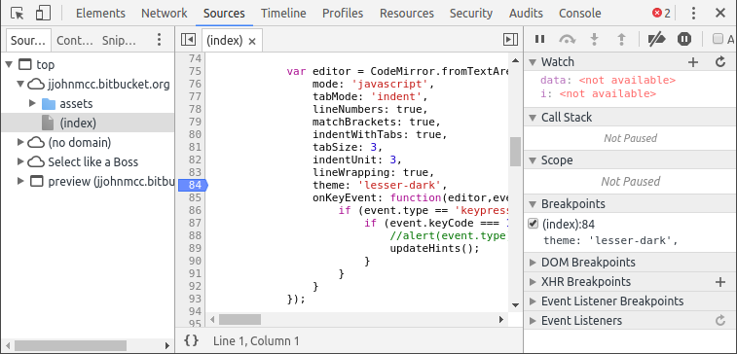
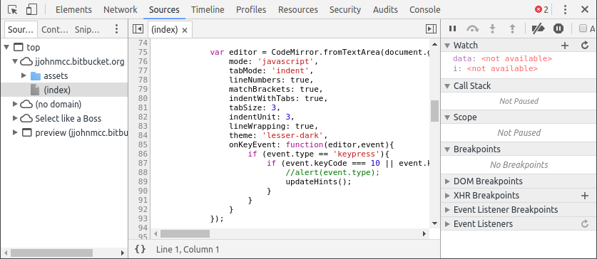
Отладчик (панелька Sources)
Точки останова или брейкпоинты (breakpoint)
Зона исходных файлов. В ней находятся все подключённые к странице файлы, включая JS/CSS.
Просмотр значений переменных
Зона текста. В ней находится текст файлов.
Зона информации и контроля. Мы поговорим о ней позже.
Клик

Slide 33
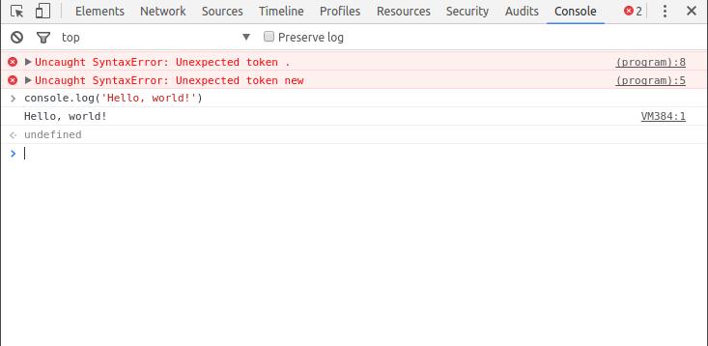
Консоль
Ошибки
Очистка консоли
Файл и строка, на которой возникла ошибка
Комманда
Вывод console.log()
Возвращаемое значение
Приглашение для ввода

Slide 34
Вопросы?

